Slide 1
HABITAT: An IoT Solution for Independent Elderly
電子商務Paper Presetation
組員：
M0961108_賴威良
M0961104_袁子凡
M0961111_黃湘妘

Slide 2


2.2. HABITAT Architecture and Overall System
HABITAT：綜合不同領域能力的科學團隊設計。對目標用戶不同的實際需求調查，規劃有效的方策對於家庭和社區建立家庭護理服務。
智能物品類型→根據護理人員&老年人日常生活需求來選擇。
透過創新的設計方案來滿足，提高整體服務質量。
以下日常用品中配備了感應元件與作動元件：
室內定位壁燈
監測坐姿的扶手椅
活動(動態)訊息腰帶
牆壁和行動裝置的使用者介面
http://www.eng.habitatproject.info/home
Notes:
人口高齡化迫使人們尋找解決方案，使年長人們在日常生活更便利。物聯網IOT的新興技術已經成熟，可以實現很多的功能，讓房子和空間智能化。
HABITAT是由Regione Emilia-Romagna POR FESR 2014-2020資助的項目，打算開發和實驗一個基於IOT的平台，以實現輔助和重新配置的空間。
為了達到目的，HABITAT打算整合最先進的物聯網技術，如:RFID、可穿戴電子設備、無線傳感器網路(WSN)、AI。
希望能將智能元素豐富日常生活用品(EX:聲音機、扶手椅、時鐘等)，讓這些東西變成可以相互操作的智能物件，目標是實現輔助生活空間。
HABITAT的技術解決方案的目的是確保有需要的人在安全的條件下能長時間待在家裡，幫助他們自主進行大部分活動，滿足他們的需求。

Slide 3
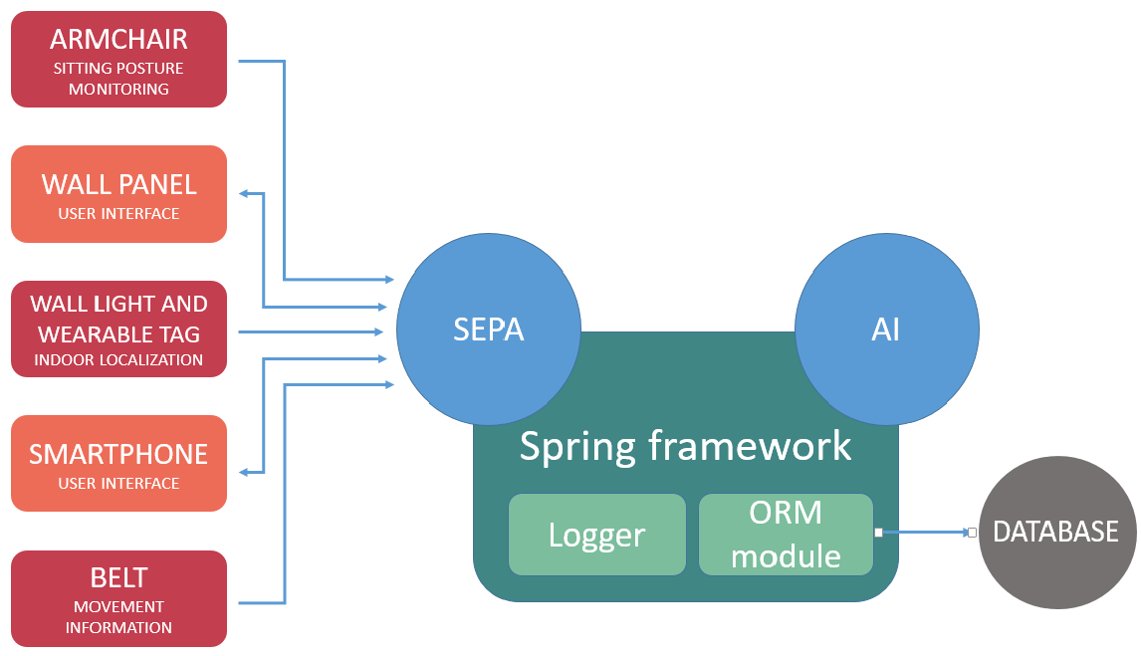
2.2. HABITAT Architecture and Overall System
強調可以開發新的元素，並且容易地引入到生態系統提供新的服務或擴展已supported的服務。
HABITAT（基於物聯網的家庭協助，人人享有自治）生態系統概述。 圓圈包含設備的不同模塊。 箭頭描繪了不同設備和模塊之間的通信。
SEPA：SPARQL事件處理體系結構；
SPARQL：簡單協議和RFD查詢語言；
AI：人工智能；
ORM：對象關係映射
※SPARQL-一種用於資源描述框架上的查詢語言，名字是一個遞迴縮寫，代表「SPARQL Protocol and RDF Query Language（SPARQL協定與RDF查詢語言）」。
※RDF：資源描述框架；
Notes:
扶手椅:坐姿監控
牆壁:使用者介面
壁燈和可穿戴標籤:室內定位
智慧型手機:使用者介面
皮帶:動態情報
Spring framework:Java
ORM(Object Relational Mapping)物件關聯對應
簡單來說，它是一個幫助使用者更簡便、安全的去從資料庫讀取資料
Logger:紀錄器
SRARQL:史巴–摳

Slide 4
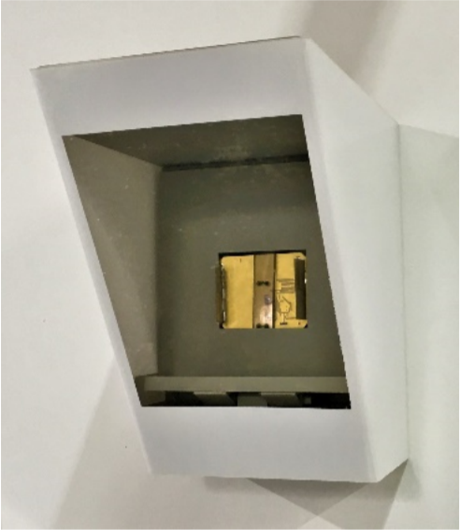
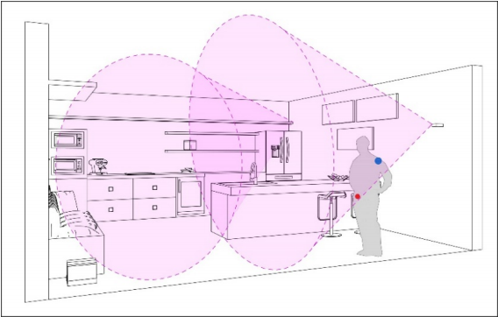
2.3. Smart Objects 2.3.1 Wall Light for Indoor localization
由無線電和多個有源標籤組成的RFID系統，以提供室內定位設施。
RFID讀取器的執行頻率為2.45GHz的ISM(Industrial,工業、 Scientific,科學、 Medical,醫療)無線電波段。該原型基於兩個旗型偶極子天線的陣列，根據單脈衝雷達理論，能夠創建兩種不同的輻射模式：總和（Σ）和差（∆）。可以確認出釐米級的精度檢視標籤的正確位置。
該裝置及相關元件(樹梅派3代)隱藏在壁燈中
在室內安裝兩個合作的辨識器。
標籤的兩個位置(藍色:肩膀上;紅色;皮帶上)
Notes:
ISM頻段（Industrial Scientific Medical Band），中文意思分別是工業的(Industrial)、科學的(Scientific)和醫學的(Medical)，因此顧名思義ISM頻段就是各國挪出某一段頻段主要開放給工業，科學和醫學機構使用。
偶極:由強度相等，一正一負或一南一北，相隔一定距離的電荷或磁極所形成的結構。
單脈衝雷達(Monopulse Radar)
單脈衝雷達是一種精密跟蹤雷達，主要用於高速目標的跟蹤定位，例如飛機、飛彈、火箭、人造衛星等。
單脈衝雷達要求產生一個主瓣的和波束，以及具有兩個(或四個)主瓣的差波束。和波束的作用是探測目標的距離並進行距離跟蹤；差波束的作用是探測目標的方位角和俯仰角信息並進行角跟蹤。

Slide 5
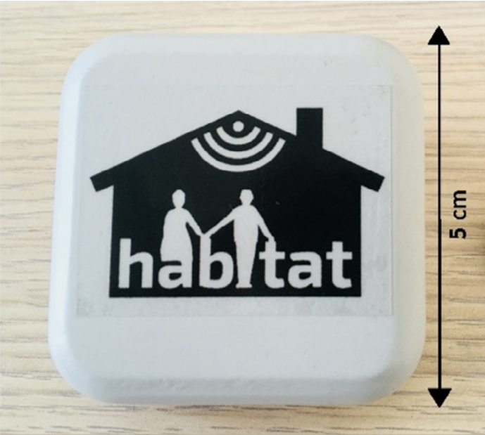

為了建立與辨識器的通信，並讓使用者感到舒適，開發兩種版本的可穿戴RFID標籤
未來可以設想設計一種包含在紡織品(衣物)中可穿戴的標籤，更能讓使用者感覺到便利及舒適。
為了減少阻擋或其他不必要的干擾，對有源標籤的一些可行位置進行測試，作為吊飾、胸針、帽子。
***
在計算讀取器和標籤絕對距離時，考慮了Σ-channel的RSSI(Received Signal Strength Indicator,接收信號強度指標)的最大值，採用的攻勢使用參考距離處的RSSI值，又使用代表被測環境的無線電信道的路徑損耗模型。根據公式估算距離。
P0和PR分別是標定過程中Σ端口在一米距離和實際接收到的RSSI的最大值，n是路徑損耗指標(該參數取決於被測地點：在理想的自由空間條件下,其值為2，而在真實室內場景下，其值被設置為1.6。
Notes:
開發了兩種版本的可穿戴RFID標籤：
第一種由一個方形貼片天線組成，在RO4360G2層壓板上派生（羅傑斯公司，美國亞利桑那 州錢德勒市）。 饋電是通過一個同軸連接器提供的，連接到商業板eZ430-RF2500（德州儀器公司，達拉斯，美國）的電路。
最新版本的RFID標籤由雙層貼片天線組成：兩層都由上述相同的材料製成，並通過預浸膜連接在一起。 在這種情況下，貼片通過定位在底層的微帶線饋送，諧振槽定位在內部地線上：這種平面實現方式使得PCB可以直接連接到饋送線，而不需要機械連接器。 在這兩種情況下，標籤的整體尺寸為5厘米*5厘米。
對於未來的應用，還可以設想設計一種包含在紡織品中的可穿戴標籤[47]，否則在磁電基板上進行小型化[48,49]，以及從能源角度來看是自主的[50] 。

